Slide 1
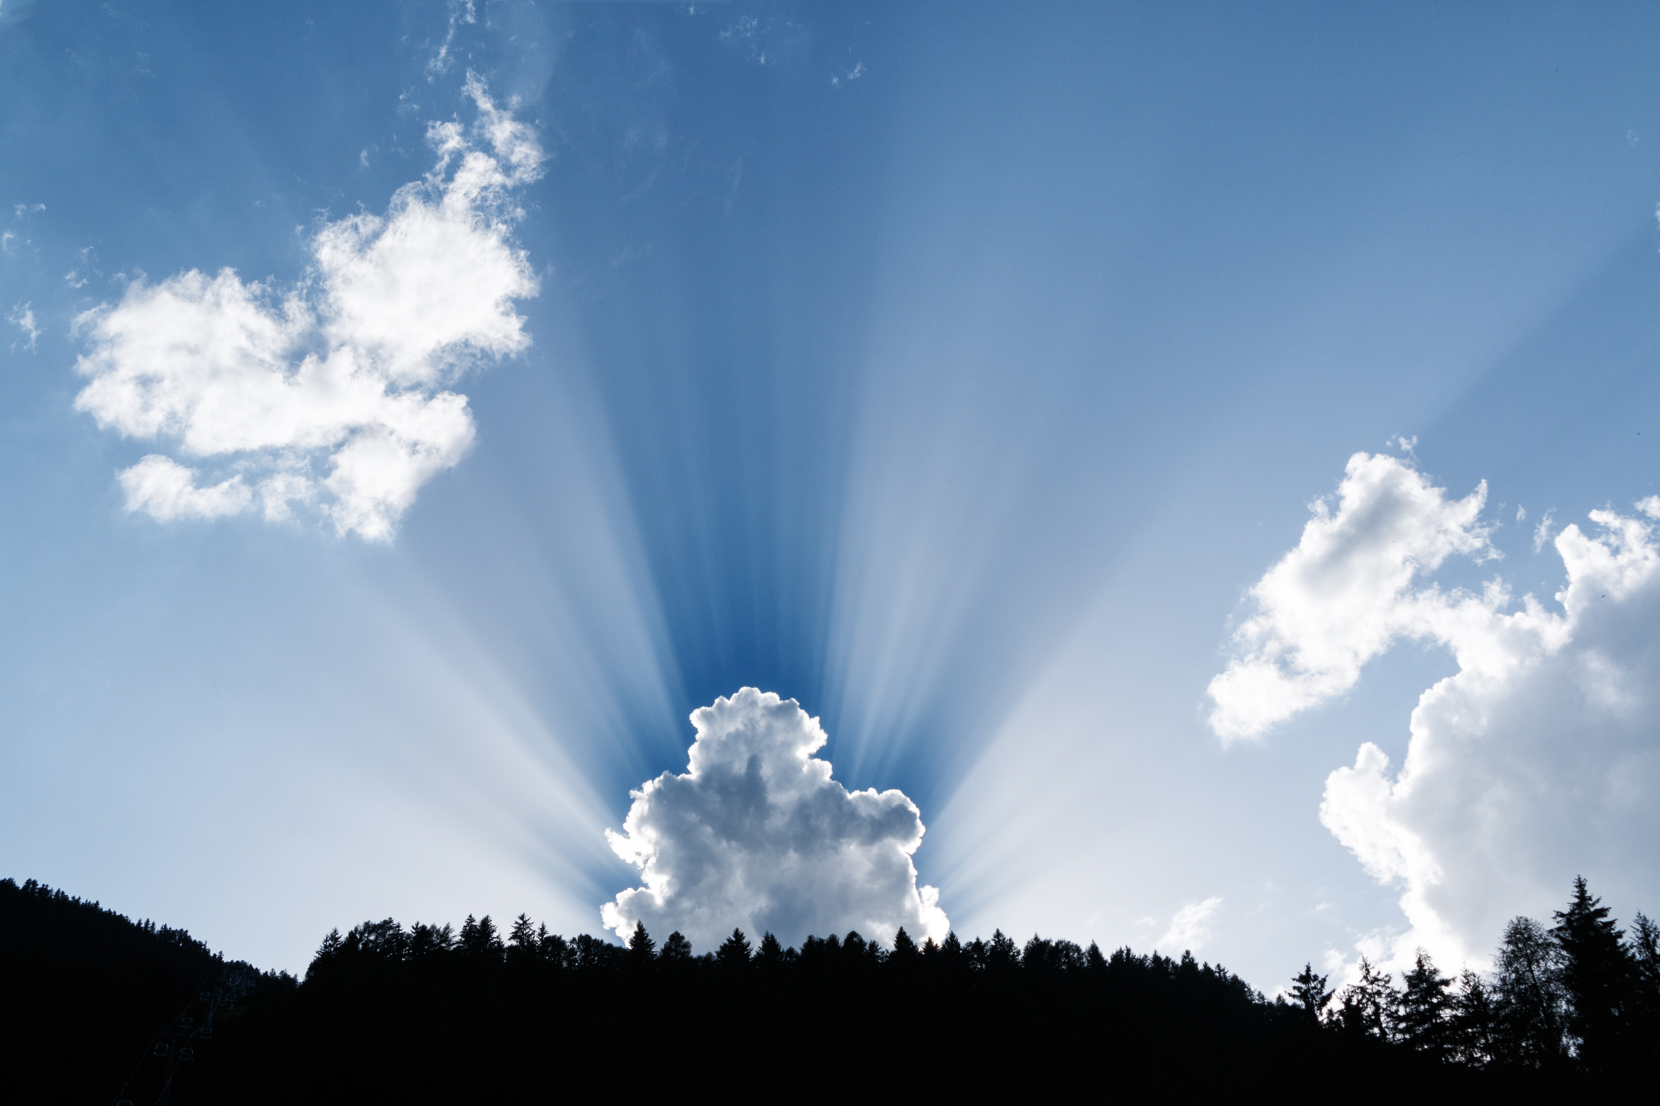

« La beauté de la lumière ne se peut pas mesurer exactement au photomètre »
Paul Souriau, L’esthétique de la lumière (1913)
  Lumière
  Chaleur
  Incandescence
  Optique
  Clarté
  clair-obscur
  lumière naturelle / artificielle
  Cinétique
  Vitesse
  année-lumière
  photosynthèse
  sciences de la vie
  siècle des Lumières
  Raison.

Slide 2
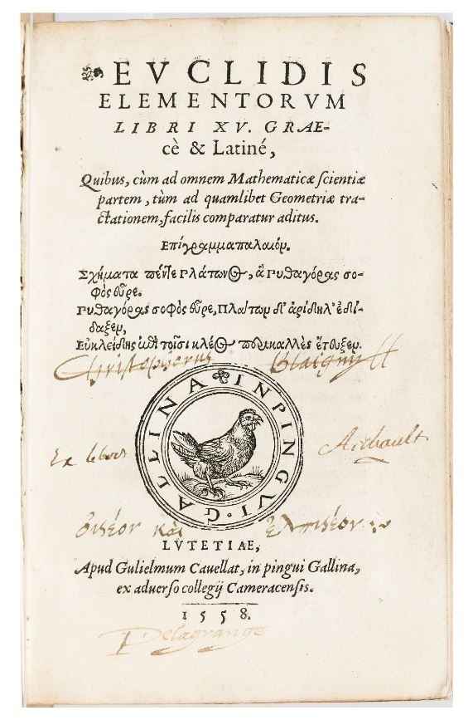
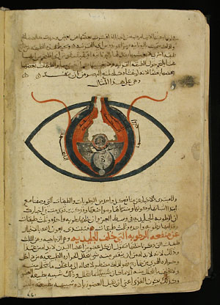
Historique de la compréhension scientifique de la lumière.
  De l’antiquité au Moyen-Âge :
Pour Démocrite ou Platon, la lumière émerge des sources incandescentes mais également des yeux et possède une vitesse finie.
Pour Aristote, la lumière est instantanée : pas de vitesse ou vitesse infinie.
Le Traité d’optique d’Euclide modélise la lumière par une propagation rectiligne de rayons émis par l’œil.
Aux alentours de l’an 1000, le scientifique arabe Ibn Al-Haytham (Alhazen) met à mal cette théorie et démontre, expériences à l’appui, que l’œil est un instrument d’optique et non pas un générateur de lumière.

Slide 3
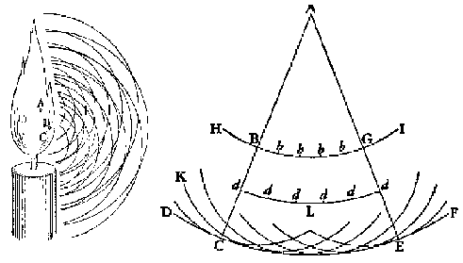
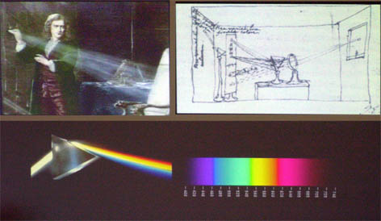
Historique de la compréhension scientifique de la lumière.
  Renaissance (fin XVIIème siècle) :
Le Danois Rømer établit la première mesure de la vitesse de la lumière mettant fin à l’idée que la lumière est instantanée.
Le physicien hollandais Christiaan Huygens décrit la lumière comme une onde, similaire à celles que l’on peut observer à la surface de l’eau, reprend-il.
La lumière est un flux de particules ?
Newton décompose avec un prisme le spectre de la lumière blanche et montre qu’elle est composée de plusieurs couleurs. Le physicien théorise aussi sur la nature de la lumière : pour lui, chaque couleur correspond à des « corpuscules » se déplaçant à des vitesses différentes.

Slide 4
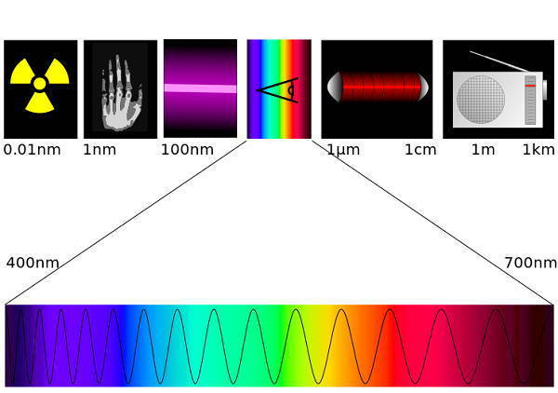
Historique de la compréhension scientifique de la lumière.
  XIXème siècle :
En 1864, James Maxwell établit à travers ses équations la relation entre champ électrique et champ magnétique. La vitesse des ondes qu’il mesure alors est proche de celle de la lumière…
Conclusion : la lumière est une onde dite électromagnétique. Elle se déplace à une vitesse finie d’environ 300 000 km/s.
La lumière est une onde ?

Slide 5
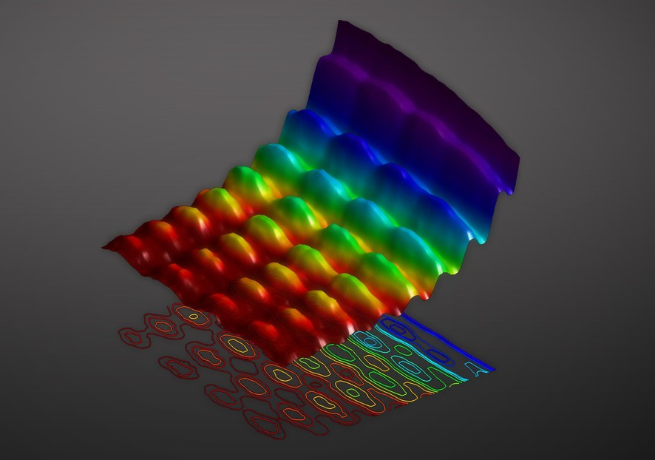
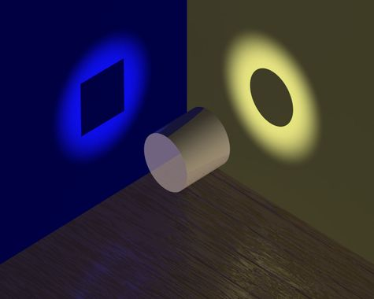
Historique de la compréhension scientifique de la lumière.
  XXème siècle :
Onde ou corpuscule ? les travaux de physique quantique d’Einstein, en 1909, permettent de trancher :
La lumière se comporte tantôt comme une onde électromagnétique, tantôt comme un flux de particules (les photons)

Slide 6
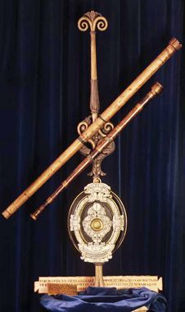
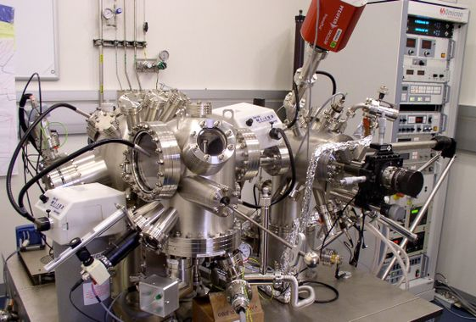
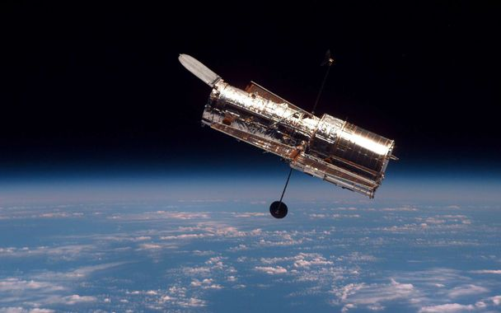
La lumière : le messager des scientifiques.
  Voir loin, voir près :
Les instruments d’optique : lunette, télescope, microscope.
Lunette de Galilée
Télescope spatial Hubble
Microscope à effet tunnel

Slide 7
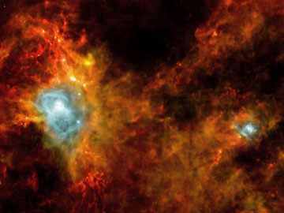
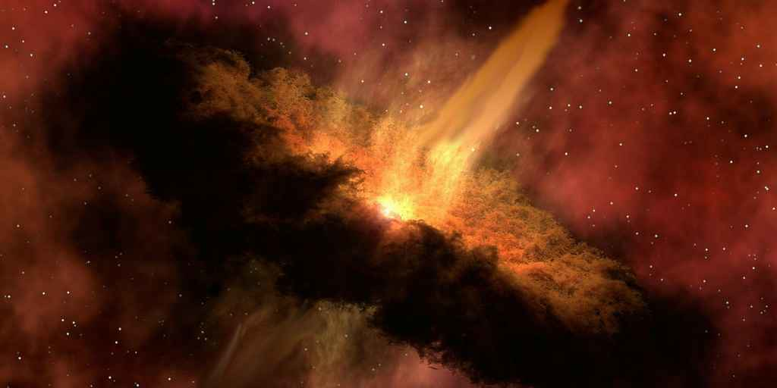
La lumière : le messager des scientifiques.
  Voir le passé :
Du fait que la vitesse de la lumière soit finie, recueillir la lumière permet de le passé.
Pouponnière d’étoiles
(Aquila dans la constellation de l’Aigle)
Mort d’une étoile massive
(Hypernova, explosion de rayons gamma)

Slide 8
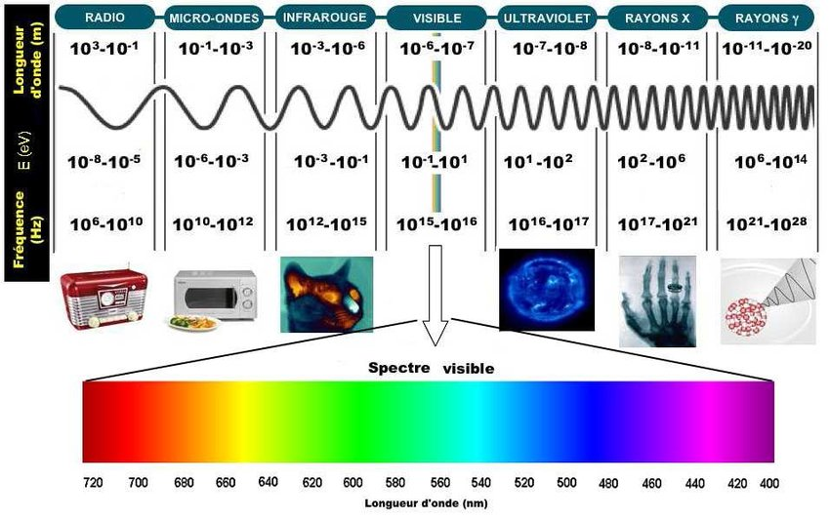
La lumière : le messager des scientifiques.
  Voir l’invisible :
La lumière visible n’est qu’une très petite partie du spectre de la lumière

Slide 9

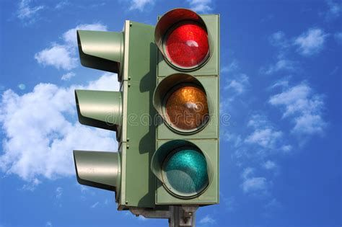
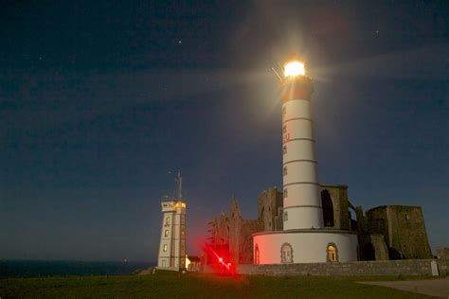
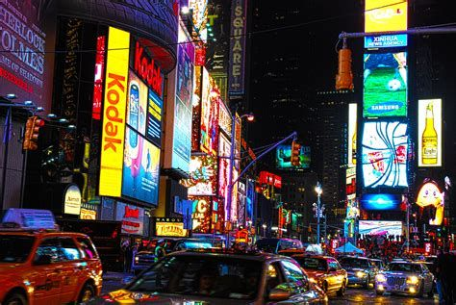
La lumière : le messager des scientifiques.
  Porter l’information:
Les signaux lumineux
Les fibres optiques

Slide 10
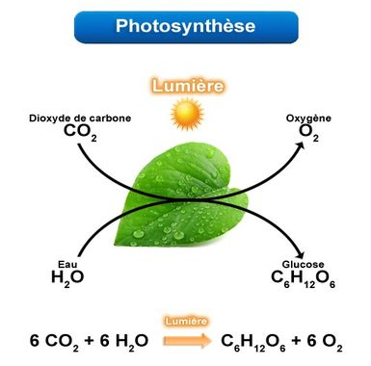
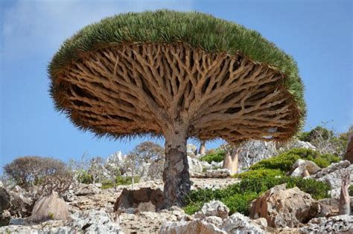
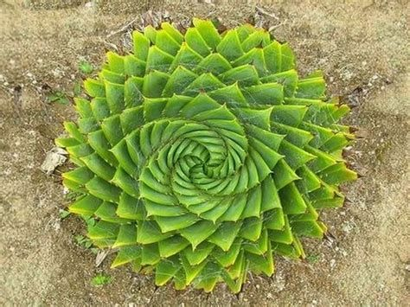
La lumière : la vie.
  La photosynthèse :
Conversion par les plantes de l’énergie lumineuse en énergie chimique

Slide 11
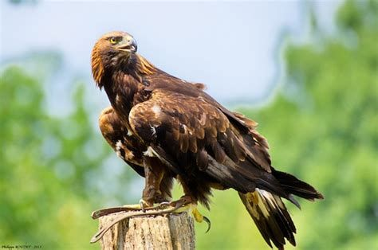
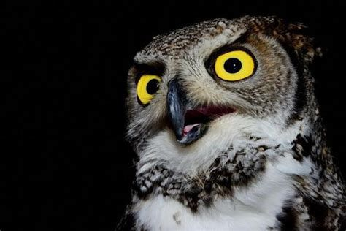
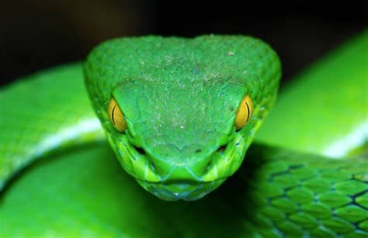
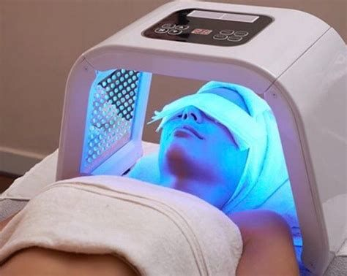
La lumière : la vie.
  Le rythme biologique:
L’alternance jour/nuit est fondamental dans l’évolution de la vie.
Animal diurne
Animal nocturne
Animal à sang froid
L’alternance saisonnière : Luminothérapie pour soigner les dépressions saisonnières.

Slide 12
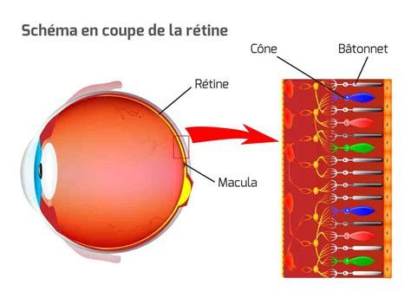
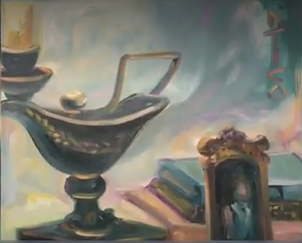
La lumière : la vie.
  La vue :
Les humains voient en trichromie :
Les cellules nommées cônes sont sensibles à trois couleurs : rouge, vert et bleue.
Une mutation génétiquement géniale : Le tétrachromatisme

Slide 13
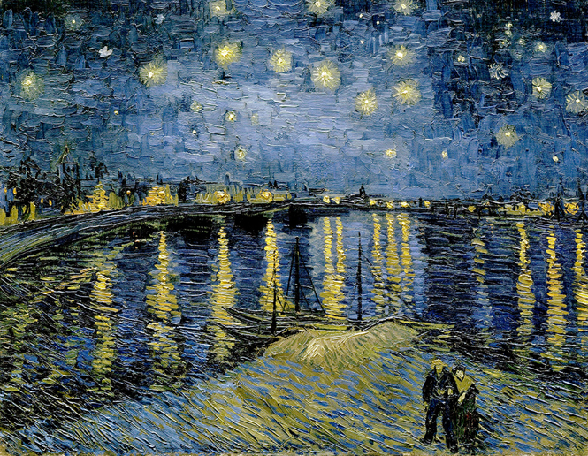
La lumière et les artistes.
  Peinture:
Nuit étoilée sur le Rhône
Vincent Van Gogh

Slide 14
La lumière et les artistes.
  Peinture:
Nuit étoilée sur le Rhône
Vincent Van Gogh

